Slide 1
Metode Terbuka

Slide 2
Metode Akolade vs Metode Terbuka
Metode bracketing (akolade) :
- akar terletak di dalam sebuah interval yang dijelaskan oleh batas atas dan batas bawah.
- penerapan metode berulang kali akan menghasilkan akar yang kian mendekati harga sebenarnya. Cara demikian dikatakan konvergen karena ia bergerak kian mendekati kebenaran ketika komputasi berlanjut
Metode terbuka (open methods):
- didasarkan pada rumusan yang membutuhkan sebuah akar tunggal dari x, atau dua harga yang tidak perlu mengurung akar
- Oleh sebab itu, metode terbuka terkadang divergen atau bergerak menjauhi akar sebenarnya ketika komputasi berlanjut

Slide 3
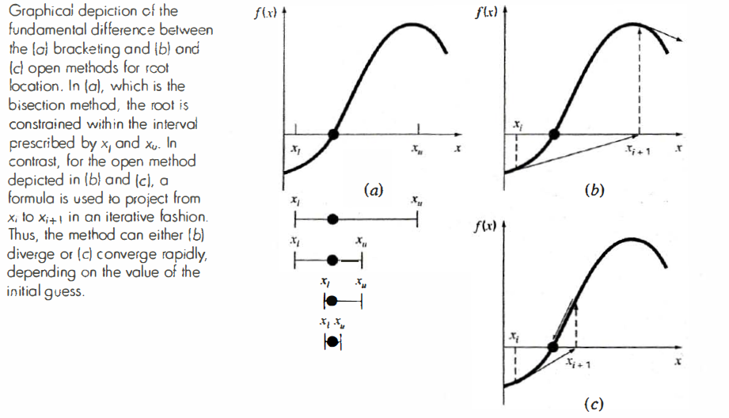
Metode Akolade vs Metode Terbuka

Slide 4
Iterasi Satu Titik Sederhana
Iterasi satu titik sederhana :
- mengatur kembali fungsi f(x)=0 sedemikian sehingga x berada pada ruas kiri persamaan : x= g(x)
Contoh:

Slide 5
Iterasi Satu Titik Sederhana
Persamaan x=g(x) memberikan sebuah rumus untuk meramalkan sebuah harga dari x, sebagai fungsi dari x. Jadi dengan sebuah tebakan awal pada akar x_{i}, persamaan x=g(x) dapat digunakan untuk menghitung taksiran baru x_{i+1} seperti yang dinyatakan oleh rumus iterasi: x_{i+1} = g(x_{i})
Metode iterasi satu titik bisa konvergen tergantung dari tebakan awal dan bagaimana perilaku fungsi

Slide 6
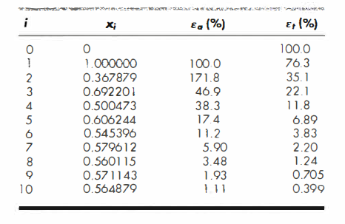
Iterasi Satu Titik Sederhana
Contoh:
Fungsi dipisahkan dan dinyatakan dalam bentuk persamaan
Dengan tebakan awal x₀=0, iterasi menghasilkan:
Kesalahan relatif kira-kira 0.5 hingga 0.6 dari kesalahan iterasi sebelumnya: disebut konvergensi linear

Slide 7
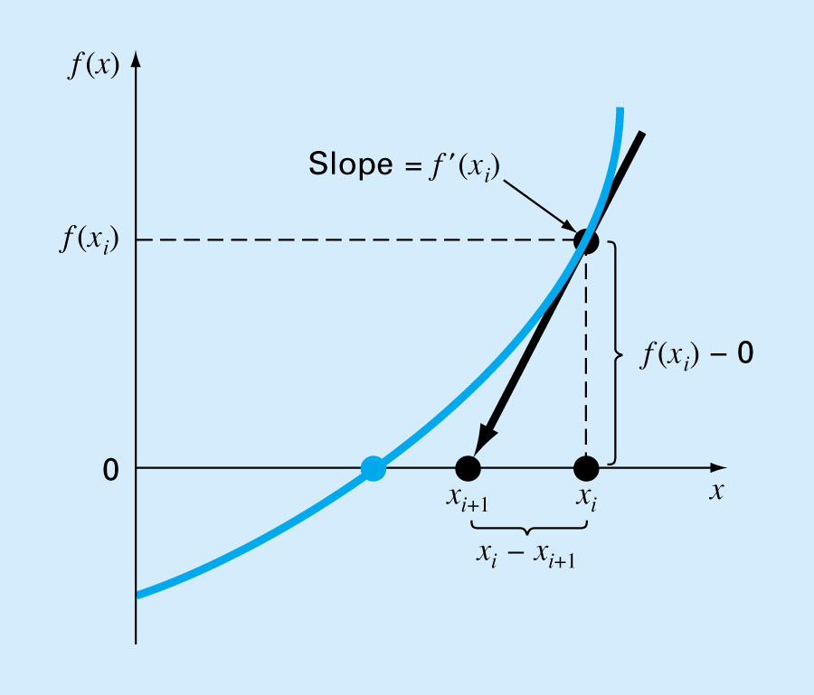
Metode Newton-Raphson
Paling banyak digunakan dari semua rumusan penempatan akar
Jika tebakan awal dari akar adalah x_{i}, sebuah garis singgung dapat diperluas dari titik [x_{i}, f(x_{i})]. Titik dimana garis singgung ini memotong sumbu x biasanya menunjukkan sebuah taksiran perbaikan dari akar

Slide 8
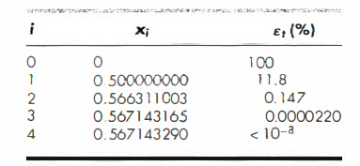
Metode Newton-Raphson
Contoh: gunakan metode N-R untuk menaksir akar dari
menggunakan tebakan awal x₀=0.
Solusi:
Turunan pertama dari fungsi :
Substitusi ke persamaan:
Menjadi:
Dimulai dengan tebakan awal x₀=0, iterasi menghasilkan :

Slide 9
Analisis Kesalahan Metode N-R
Metode N-R adalah konvergen secara kuadratik (konvergensi kuadratik), artinya secara kasar kesalahan itu sebanding dengan pangkat dua dari kesalahan sebelumnya :

Slide 10
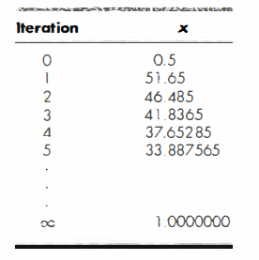
Jebakan Pada Metode N-R
Kadang-kadang metode N-R konvergen sangat-sangat lambat
Contoh:
Mencari akar positif dari f(x)= x¹⁰ -1 dengan tebakan awal x₀=0.5

Slide 11
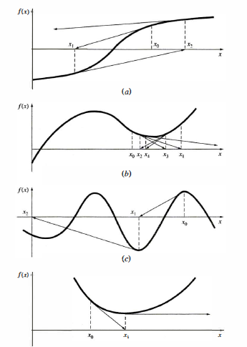
Jebakan Pada Metode N-R
Metode N-R
- tidak selalu konvergen

Slide 12
Metode Secant
Masalah dalam metode Newton Raphson adalah evaluasi turunan. Jika fungsi terlalu sukar untuk dievaluasi, maka turunan didekati oleh suatu diferensi terbagi hingga :
Subtitusi ke pers :
Rumus Metode Secant

Slide 13
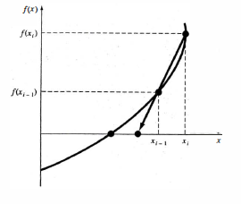
Metode Secant
Metode Secant:
- memerlukan dua taksiran awal x
- mirip dengan metode Newton Raphson dalam arti suatu taksiran akar diramalkan oleh ekstrapolasi sebuah garis singgung dari fungsi terhadap sumbu x
- tidak selalu konvergen

Slide 14
Akar Ganda
Contoh Persamaan akar ganda:
f(x)=(x-3)(x-1)(x-1) mempunyai dua akar dobel (bersekutu)
Akar ganda ganjil memotong sumbu x
Akar ganda genap tidak memotong sumbu x

Slide 15
Newton Raphson Yang Dimodifikasi
Metode Newton Raphson yang dimodifikasi untuk akar-akar ganda:

